Slide 1
官网改造 / 内容迁移 / PPT汇报
Barcelonа Online School
IvyEuro Education 网站改造分析报告
从老站内容迁移到多页面招生官网，完成首页、课程、新闻、联系与移动端体验重构。
项目地址：guoyunyi0417-hue / ivy-euro-education
报告日期：2026-06-02
重点：内容迁移、视觉升级、联系方式统一
改造关键词
多页面结构 · 招生官网 · 课程表 · 新闻动态 · 微信 / WhatsApp 联系

Slide 2
项目概况
页面化结构 + 信息重组
为什么要改造
旧站内容有价值，但结构过散、视觉较旧、转化入口不统一。
原站主要问题
改造目标
信息分散，首页与栏目缺少统一导航
老师、新闻、好评页多为占位式内容
暑期课表适合短期展示，不适合长期压在首页
联系入口偏弱，缺少微信 / WhatsApp 的明确动作
把老内容迁移成可持续更新的招生官网
首页突出课程、咨询、课程表和转化入口
让新闻和课程形成独立栏目，便于后续维护
补齐微信、WhatsApp、二维码和表单等联系路径

Slide 3
网站结构图
从单页展示升级为多页面官网
页面结构关系
首页是转化入口，栏目页负责内容承接，新闻详情用于深度阅读。
首页
服务项目
关于我们
老师简介
课程表
家长好评
新闻动态
联系我们
新闻详情
结构原则：长期稳定信息放在首页和栏目页，季节性内容放在课程表 / 公告位，新闻栏目支持后续持续更新。

Slide 4
老资料内容评估
保留 / 替换 / 补强 / 删除四类
内容处置图
先保留业务信息，再替换模板句，最后补强真实案例。
保留
机构名称、地址、电话、营业时间 课程大类、微信 / WhatsApp、二维码
替换
老师占位卡、家长好评模板句 新闻/文章标题、长期首页暑期大块
补强
真实老师介绍、真实家长评价 学习成果、活动照片、真实通知
删除 / 临时
过期的暑期公告、首页大块课表 没有实际内容支撑的草稿句
判断标准：有事实依据的保留，有营销价值的润色，没有实际内容支撑的占位句要替换。

Slide 5
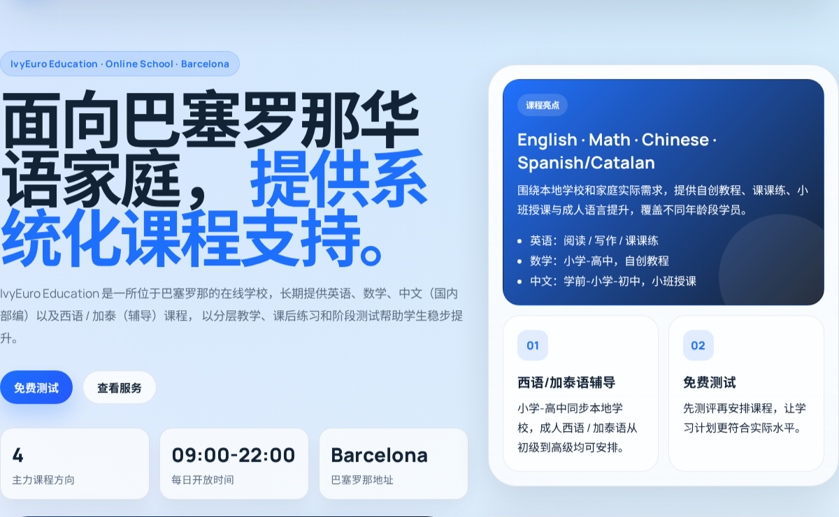
首页优势图示
视觉升级 + 转化入口 + 季节公告
新首页的优势
首页不再只是信息堆砌，而是能承接咨询和转化。
优势 1：首屏更清晰
把学校定位、课程亮点、免费测试和联系入口集中到首页首屏。
优势 2：视觉更像官网
通过大图、卡片和统一配色，形成更强的机构品牌感。
优势 3：临时内容可自动消失
暑期班只做季节公告，到期后自动隐藏，不污染首页长期信息。
优势 4：移动端体验更统一
导航、联系方式、新闻栏目都支持手机浏览。

Slide 6
联系通道图
微信优先，WhatsApp 备用
家长如何联系学校
把核心联系方式做成明确入口，减少家长的操作成本。
微信昵称 IvyEuro学校刘老师
微信号 sophialiu0826
二维码
WhatsApp
电话
表单
联系方式建议
页面呈现方式
当前已填信息
微信昵称：IvyEuro学校刘老师 微信号：sophialiu0826 WhatsApp：+34-625-627-022
微信作为主入口，适合家长快速沟通
WhatsApp 作为备用通道，适合海外家长
二维码用于扫码加好友，减少跳转成本
首页底部做快捷按钮
联系页放完整说明与二维码
提交预约后提示优先通过微信 / WhatsApp 联系

Slide 7
待补强内容
哪些内容还需要真实材料
后续优先级
现在结构已齐，下一步重点是把模板句换成真实内容。
优先级高
老师真实照片、真实资历、擅长科目
优先级高
家长真实评价、案例、学习前后对比
优先级中
新闻动态、活动通知、开班消息
优先级中
课程成果表达
建议替换的占位句
建议保留的真实信息
“这里可以展示……”
“可用于展示……”
“后续可继续补充……”
机构名、地址、电话、营业时间
课程大类与联系方式
课程表页和联系页结构

Slide 8
微信数据模板
只记业务字段，不存完整聊天
咨询记录与隐私规则
微信是主入口，但真正要沉淀的是结构化摘要，不是聊天原文。
咨询记录字段
隐私规则
每周复盘
时间
微信昵称 / 微信号
来源页面
课程方向、年级、需求摘要
不存完整聊天原文
不长期保留截图和语音
孩子学校、班级等敏感信息少存或匿名化
哪个课程最多
哪个入口最有效
微信 / WhatsApp 谁转化更高
最实用的原则
记录结果，不记录过程；保留摘要，不保留全文；看汇总，不看隐私原文。
建议形式：Excel / Google Sheet / 企业微信后续接入。

Slide 9
微信记录模板
可直接复制使用
咨询记录与示例
把咨询记录统一成结构化字段，方便后续统计和复盘。
Excel / Sheet 表头
微信里直接记
时间： 昵称： 微信号： 来源： 课程： 年级： 需求： 状态： 试听： 报名： 备注：
一行版示例
2026-06-02 10:30 | IvyEuro学校刘老师 | sophialiu0826 | 首页 | 中文 | 5年级 | 想试听阅读写作 | 已回复 | 是 | 否 | 周末方便
编号、时间、微信昵称、微信号
来源页面、课程方向、年级/年龄
需求摘要、当前状态、是否试听、是否报名、备注
建议状态标签
建议固定标签
新咨询
已回复
已预约
已报名
英语 / 数学 / 中文 / 西语/加泰
试听 / 报名

Slide 10
微信自动抽取方案
模板 + 标签 + 结构化记录
从聊天变成表格
把非结构化微信消息自动变成可统计的咨询记录。
获取聊天内容
抽取关键字段
落地输出
企业微信 / 客服系统：可接官方 API
个人微信：建议人工导出后再解析
优先处理“摘要”，少保留原文
课程方向、年级、意向程度
是否问价格 / 试听 / 时间
联系方式、来源、状态标签
一行结构化记录
Excel / Sheet / CRM
实现方式
轻量版：正则 + 关键词 + 表格 进阶版：大模型 API 返回 JSON 模板
注意事项
个人微信建议半自动人工确认；企业微信/客服系统更适合全流程接入。

Slide 11
结论与下一步
交付 / 补强 / 上线
1. 当前网站已完成结构重建，核心业务内容已迁移。
2. 暑期课程已改为季节性公告，避免长期占用首页。
3. 微信、WhatsApp、二维码、电话、表单都已经统一。
4. 后续最重要的是补老师真实资料、家长真实评价和真实新闻。
5. 完成后即可进入最终上线前检查与部署。
IvyEuro Education · 网站改造分析报告

